Slide 1
DCOMB FOR QUERY
INGGRID Resmi benita (1301184107)

Slide 2

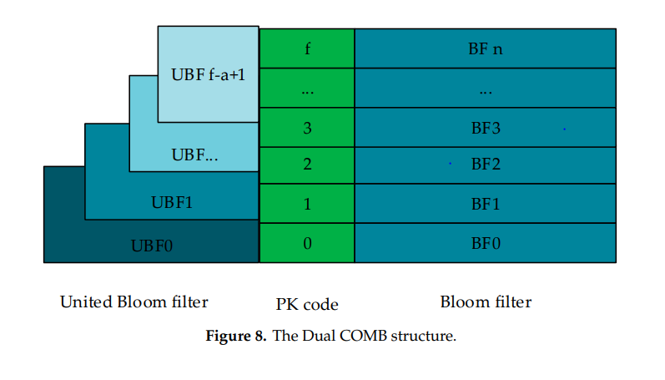
DCOMB STRUCTURE
Struktur DCOMB terbagi menjadi 3 bagian, daintaranya :
CODE PK
UBF (United Bloom Filter)
BF (Bloom Filter)

Slide 3
DCOMB STRUCTURE
Code pk
Public key yang di convert menjadi binary array
Panjangnya disamakan, total f+1 bits
f+1 adalah bit terpanjang dari code pk
Jika public key kurang dari f+1, maka akan ditambahkan 0
UBF : gabungan dari beberapa bloom filter/code pk
Setiap public key memiliki bloom filter

Slide 4
DCOMB STRUCTURE
Keuntungan
Akses menulis meningkat, tetapi akses membaca menurun, dan query dipercepat
Proses:
Asking element Check UBF If return 1, check BF

Slide 5
DCOMB
DCOMB adalah dua layer kombinasi dari bloom filter
Layer 1 : UBF & CODE PK
Layer 2 : BF & CODE PK
Layer DCOMB

Slide 6
LAYER 1 : UBF & CODE PK

Slide 7
LAYER 1 : UBF & CODE PK
COMB dimulai dari code pk terendah
Jika CODE PK dari suatu elemen adalah 0 bit, maka elemen tersebut tidak akan diinsertkan kedalam UBF

Slide 8
PROSES
Insertion
Checking

Slide 9
ILUSTRASI PROSES INSERT
Insert index ke-y yang ada didalam block ke-i
……
Index
Block 1
Block 2
Block n
A
Data + PK
Data + PK
Data + PK
Data + PK
B
Data + PK
Data + PK
Data + PK
Data + PK
C
Data + PK
Data + PK
Data + PK
Data + PK
……
……
……
……
……
Misal akan meng-insertkan index a dari block 1

Slide 10
ILUSTRASI PROSES INSERT
Convert public key ke binary dan mempunyai f+1 bits
Index
Block 1
F+1 = ~1024
Pk : 17579BF……
CODE PK : 1011101010111100110111111…..
A
Data + PK
B
Data + PK
C
Data + PK
……
Misal akan meng-insertkan index ke-a dari block 1

Slide 11





ILUSTRASI PROSES INSERT
Setiap “a” bit digabungkan menjadi union bit
Index
Block 1
F+1 = ~1024
Pk : 17579BF……
CODE PK : 1011101010111100110111111 …..
A
Data + PK
B
Data + PK
a = 5
C
Data + PK
10111
01010
11110
01101
11111
…..
$$u_{0}$$
$$u_{1}$$
$$u_{2}$$
$$u_{3}$$
$$u_{4}$$
…..
……
Misal akan meng-insertkan index ke-a dari block 1

Slide 12

ILUSTRASI PROSES INSERT
Setiap “a” bit digabungkan menjadi union bit
Index
Block 1
F+1 = ~1024
Pk : 17579BF……
CODE PK : 1011101010111100110111111 …..
A
Data + PK
B
Data + PK
a = 5
C
Data + PK
10111
01010
11110
01101
11111
…..
$$u_{0}$$
$$u_{1}$$
$$u_{2}$$
$$u_{3}$$
$$u_{4}$$
…..
……
U = {$u_{0},u_{1}$, $u_{2}$, $u_{3}$, $u_{4}$,……., $u_{z}$}
Misal akan meng-insertkan index ke-a dari block 1

Slide 13
ILUSTRASI PROSES INSERT
Setiap unioN bit dimasukan kedalam ubf
a = 5
10111
01010
11110
01101
11111
…..
Semua union bit dengan individu bit bukan 0, harus menulis “index y” ke UBF
“Index y” yang ditulis harus di hash kan terlebih dahulu dan di modulo ukuran UBF-nya
…..
UBF0
UBF1
UBF2
UBF3
UBF4
…..

Slide 14
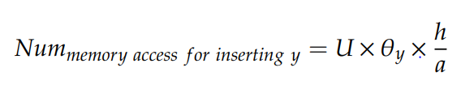
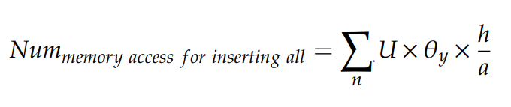
INSERTION
The sum of the memory access for insert index y
The sum of the memory access for insert all index

Slide 15





Catatan rumus insertion
a : beberapa bit dari code pk
n : jumlah element index dalam block
m : panjang array UBF
$\frac{h}{a}$ : jumlah fungsi hash
U : banyaknya union bits didalam 1 pk
$θ_{y}$ : ratio antara union bit yg diinsertkan dan tidak diinsertkan kedalam UBF
$$h==k$$
$$k= \frac{m}{n} x \ln{2}$$
$$\frac{\frac{m}{n}x \ln{2}}{a}$$
$$==$$

Slide 16
Terima kasih

